Slide 1
স্বাগতম

Slide 2
আমার পরিচিতি মোহাম্মদ রফিকুল ইসলাম ইন্সট্রাক্টর( গণিত) টাঙ্গাইল টেকনিক্যাল স্কুল ও কলেজ

Slide 3
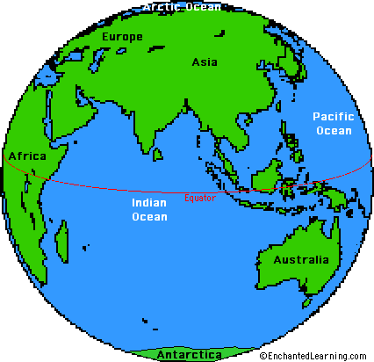
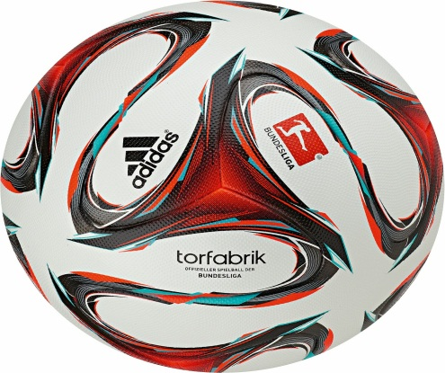
পাঠ শিরোনাম
পৃথিবী
ক্রিকেট বল
ফুটবল

Slide 4
শিখনফল
এই পাঠশেষে শিক্ষার্থীরা
# গোলক কী তা বলতে পারবে
#গোলক ও বৃত্তের প্রার্থক্য করতে পারবে
#গোলকের আয়তন ও ক্ষেত্রফল নির্নয় করতে পারবে

Slide 5
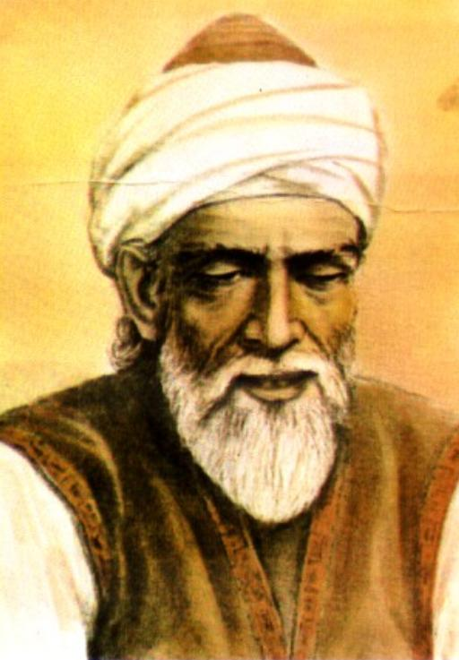
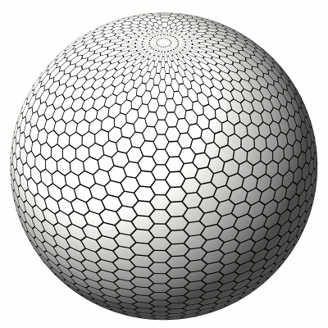
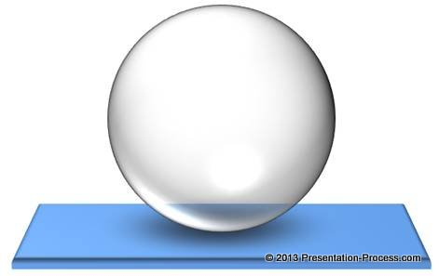
মোহাম্মদ আল বুজ্জানী
গোলক

Slide 6
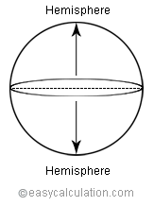
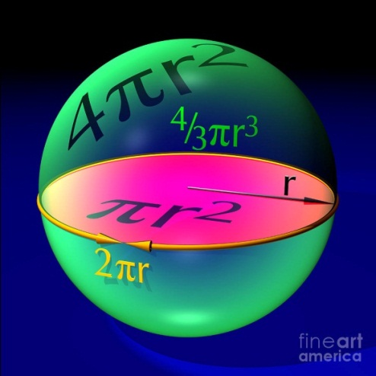
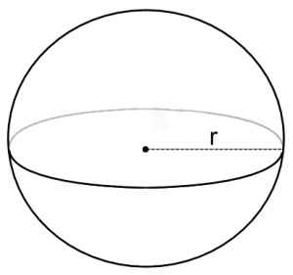
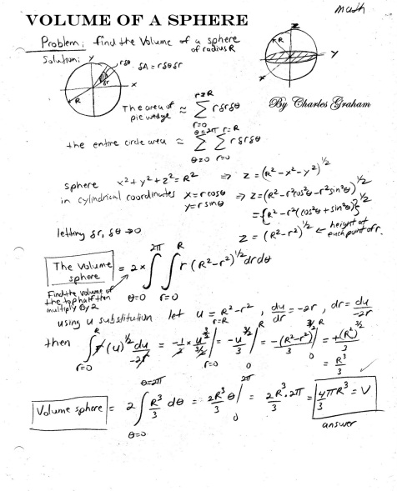
পাঠ উপস্থাপন
# গোলকের ক্ষেত্রফল=4$πr^{2}$বর্গ একক
#গোলকের আয়তন=$4/{3πr^{3}ঘন একক}$

Slide 8
দলীয় কাজ
#একটি গোলকের ব্যাস ১০ সে মি হলে এর ক্ষেত্রফল এবং আয়তন নির্নয় কর ।

Slide 9
মূল্যায়ন
# গোলক কি ?
#গোলকের ক্ষেত্রফল ও আয়তনের সূত্র লিখ ।
#$π$ এর মান কত?

Slide 10
বাড়ির কাজ
# গোলক হতে কিভাবে বৃত্ত অঙ্কন করা যায় চিত্রের সাহায্যে দেখাও
#একটি গোলকের আয়তন ৫১২ ঘন সে মি হলে এর ব্যাসার্ধ নির্নয় কর ।

Slide 11
ধন্যবাদ

